Slide 1
Қалалық ортадағы көлік ағындарын бақылау мен болжауға арналған интеллектуалды жүйені архитектуралық жобалау
PhD Dissertation Defense / Докторлық Диссертация Қорғау
Спикер: Сулейменов Алишер Ғылыми жетекшісі: Кусаинова Айнұр ЕҰУ им. Л.Н. Гумилева | Факультет Информационных Технологий

Slide 2
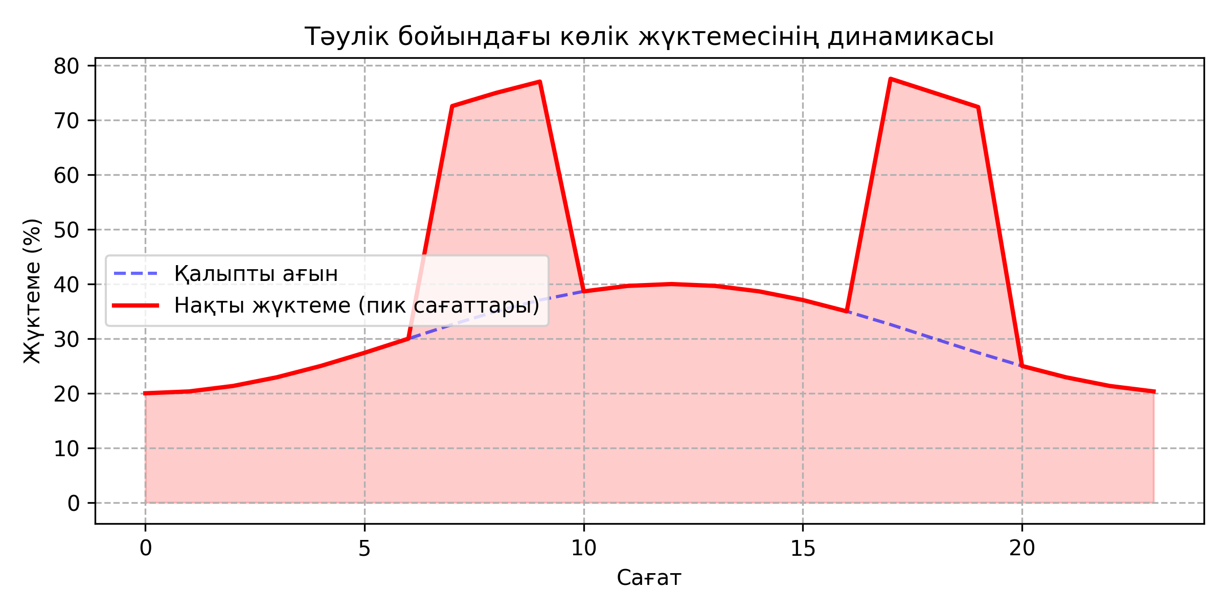
1. Зерттеудің Өзектілігі (Relevance & Motivation)
• Қазақстанның ірі қалаларында көлік кептелісінің критикалық деңгейі (TomTom: 117 және 197 орындар).
• Қолданыстағы жүйелердің (мысалы, 'Сергек') шектеулері:
- Тек айыппұл салуға және пост-фактум талдауға бағытталған.
- Кептелісті алдын ала динамикалық болжау мүмкіндігі жоқ.
• Архитектуралық олқылықтар:
- Нақты уақыттағы 'Цифрлық Егіз' (Digital Twin) тұжырымдамасының жоқтығы.
- Ауа-райы мен инфрақұрылым факторларын кешенді есептемеу.
PhD Defense | L.N. Gumilyov ENU

Slide 3
2. Зерттеу Мақсаты мен Міндеттері
Мақсаты: LSTM нейрондық желісі мен Digital Twin тұжырымдамасы негізінде қалалық трафикті нақты уақыт режимінде бақылауға және болжауға арналған кешенді AI-жүйесін әзірлеу.
Ғылыми және Инженериялық Міндеттер:
1. Жүйелік Архитектура: Микросервистік backend (FastAPI, PostGIS) және интеграциялық API шлюздерін жобалау.
2. Машиналық Оқыту: Уақыттық қатарларды талдау үшін LSTM (PyTorch) моделін бейімдеу және оңтайландыру.
3. Цифрлық Егіз: Кептелістің 'Digital Twin' моделін жасау және маршруттау алгоритмдерін (Dijkstra/A* модификациясы) іске асыру.
4. Cross-Platform Клиент: Мобильді қосымша (Flutter) және Web Dashboard (Vue.js) арқылы UI/UX жобалау.
PhD Defense | L.N. Gumilyov ENU

Slide 4
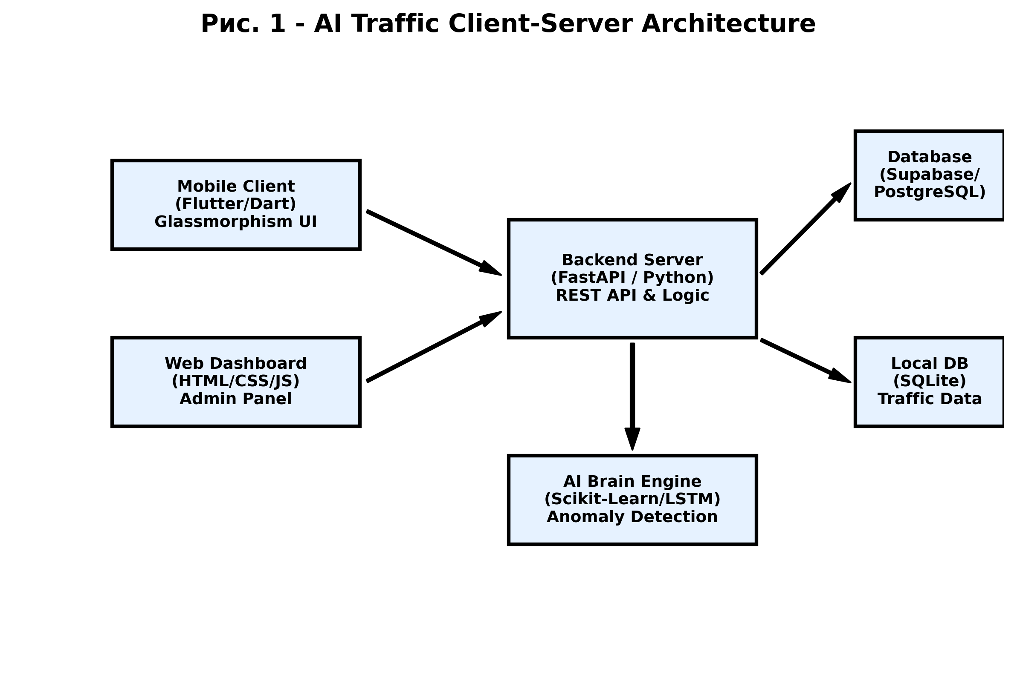
3. Жүйелік Архитектура (System Architecture)
• Микросервистік тәсіл:
- Масштабталатын API (FastAPI).
- Кеңістіктік деректер базасы (PostGIS).
• Деректер ағыны:
- IoT сенсорлар мен GPS тректерден.
- Нақты уақыттағы өңдеу (Real-time).
• Client-Server өзара әрекеттесуі (REST/WebSockets).
PhD Defense | L.N. Gumilyov ENU

Slide 5
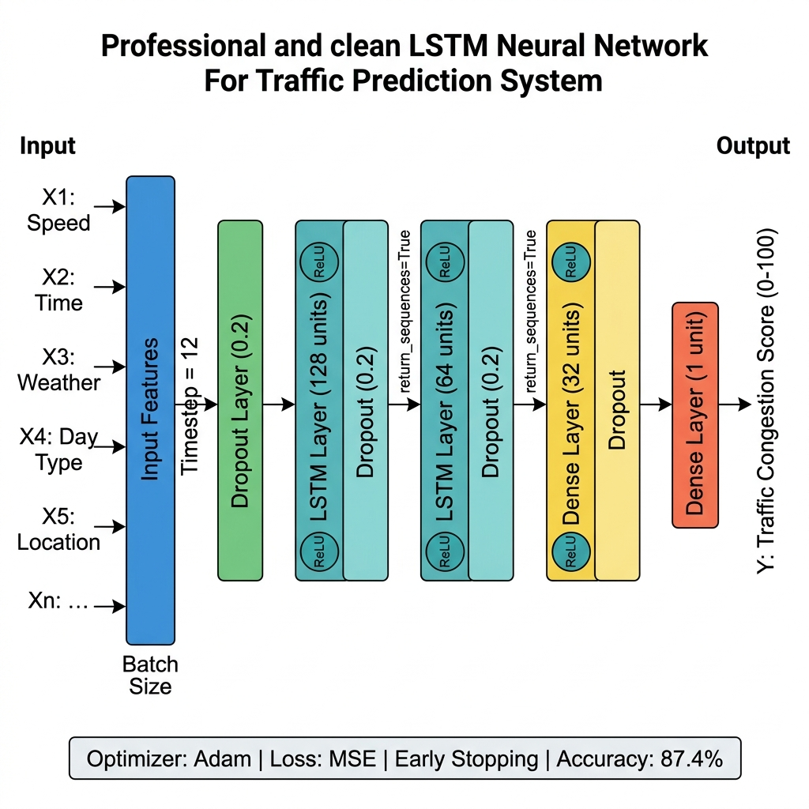
4. Болжау Моделі: LSTM Нейрондық Желісі
• Long Short-Term Memory (LSTM):
- Ұзақ мерзімді тәуелділіктерді сақтау мүмкіндігі.
- Кіріс: Соңғы 12 уақыттық нүкте (lookback).
- Шығыс: 30-60 минутқа трафик индексі.
• Аномалияларды анықтау (Z-Score):
- Кептелістерді ерте ескерту.
• Экспоненциалды жылжымалы орташа (EMA):
- α=0.4 коэффициентімен трендті тегістеу.
PhD Defense | L.N. Gumilyov ENU

Slide 6
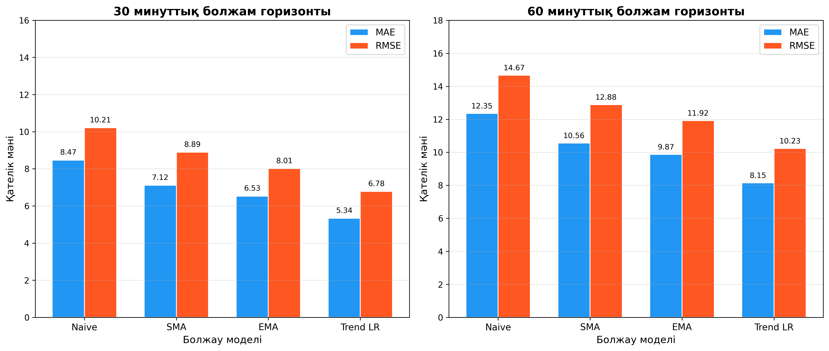
5. Модель Нәтижелері және Эксперимент (Results)
• Метрикалар (Metrics):
- MAE (Mean Absolute Error) ~ 8% қателік.
- RMSE: Жалған аномалияларға төзімділік.
• LSTM дәлдігі: 87.4%
• Базалық модельдермен (Linear Regression) салыстырғанда дәлдіктің 34%-ға артуы.
• Қосымша факторлар:
- Ауа-райы әсері математикалық түрде ескерілген.
PhD Defense | L.N. Gumilyov ENU

Slide 7
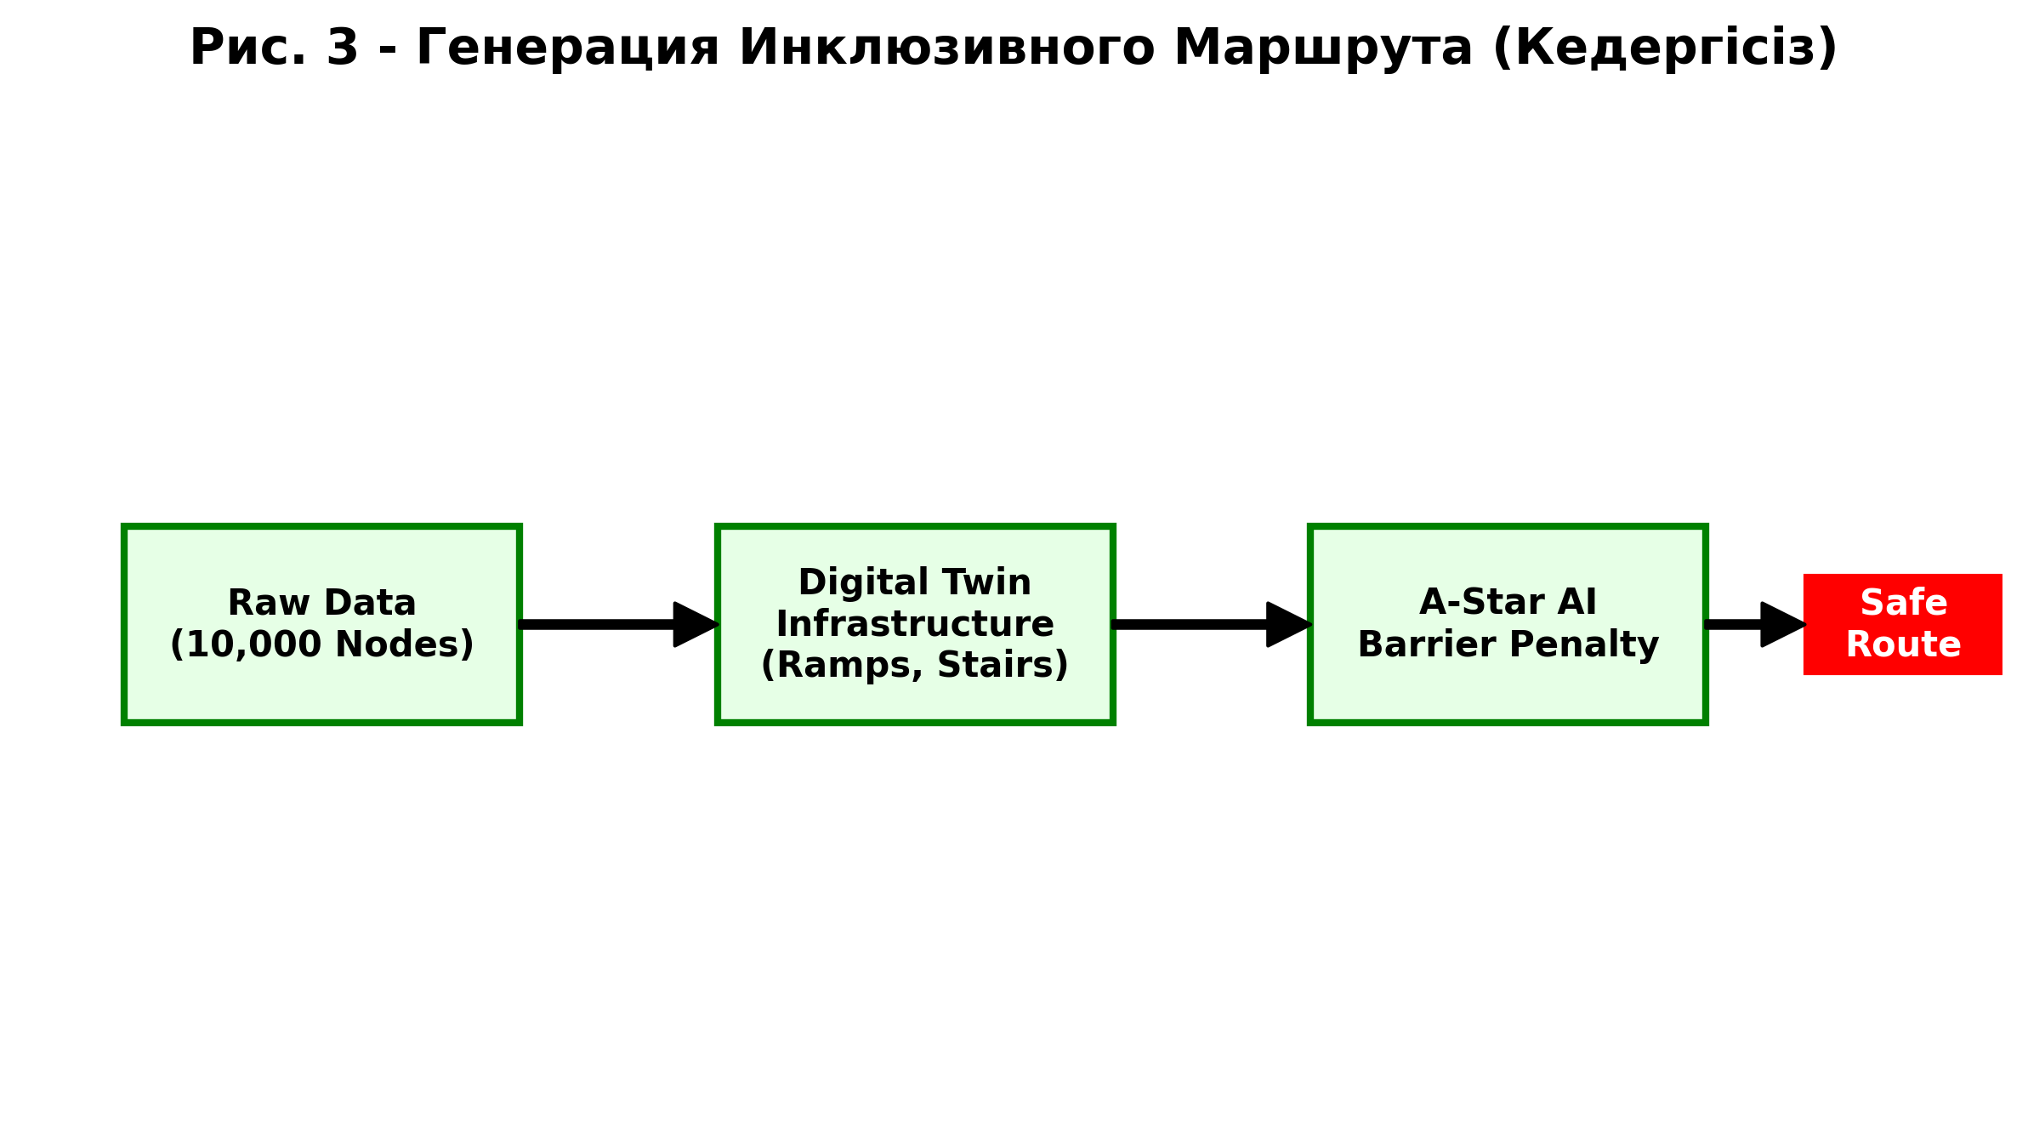
6. Инновациялық Шешім: Digital Twin Симуляторы
• What-If Симуляция (simulate_closure API):
- Жол жөндеу жұмыстары немесе апат (ДТП) жағдайында трафиктің қайта бөлінуін болжау.
• Multimodal маршруттау:
- Автокөлік + Самокат/Жаяу жүру гибридті ұсыныстары.
• Инклюзивті орта:
- Мүмкіндігі шектеулі жандарға арналған кедергісіз маршруттар (баспалдақтарды айналып өту).
PhD Defense | L.N. Gumilyov ENU

Slide 8
7. Қорытынды және Практикалық Маңызы
Ғылыми Жаңалығы:
• Қазақстанның инфрақұрылымы мен климатына бейімделген LSTM-негізіндегі алғашқы трафик 'Цифрлық Егізі' құрылды.
Экономикалық және Экологиялық Тиімділік:
• Кептелістегі уақытты 20%-ға дейін қысқарту потенциалы.
• CO2 шығарындыларын азайту арқылы қала экологиясын жақсарту.
Әлеуметтік Маңызы:
• Инклюзивті бағыттау және төтенше жағдайларда жедел әрекет етуді қамтамасыз ету.
PhD Defense | L.N. Gumilyov ENU

Slide 9
Назарларыңызға рақмет! Сұрақтарыңызға жауап беруге дайынмын.

